Slide 1
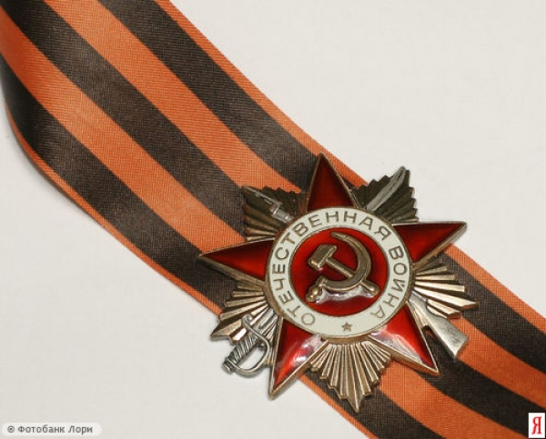
Загадки на тему «Великая Отечественная война»

Slide 2
Был и он в войну солдатом, Шёл в атаку с автоматом, Города освобождал, Воевал и побеждал.
ветеран войны

Slide 3
Он на фронте воевал. И давно седым уж стал. По-военному одет, Ветеран войны – мой…
дед

Slide 4
Всегда им победить охота, Идёт вперёд, примкнув штыки…
пехота

Slide 5
Гусеницы две ползут, Башню с пушкою везут.
танк

Slide 6
Он нынче в поле тракторист, А завтра в армии
танкист

Slide 7
Задаю я вам вопрос. Что же носит наш матрос? Полосатая рубашка Называется
тельняшка

Slide 8
А матросская фуражка Не имеет козырька. Называется фуражка
моряка.
Бескозыркой

Slide 9
Имя девичье носила И врага огнём косила, Вражьи замыслы поруша, Легендарная …
Катюша

Slide 10
Хоть зовут меня ручная, Но характер колкий. Будет помнить навсегда, Враг мои осколки.
Граната

Slide 11
Девиз у военных Простой: За край родной Мы примем
Бой

Slide 12
Глазами не увидишь, руками не возьмешь, А без него в атаку не пойдешь.
УРА!!!
Боевой клич УРА!!!

Slide 13
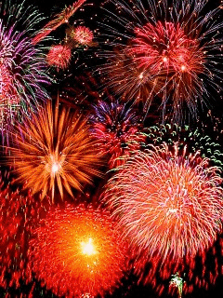
Вдруг из темной темноты В небе выросли кусты. А на них — то голубые, Пунцовые, золотые Распускаются цветы Небывалой красоты. И все улицы под ними Тоже стали голубыми, Пунцовыми, золотыми, разноцветными.
Салют

